Slide 1
SCALE PORTATILI
Modalità di corretto uso e manutenzione

Slide 2
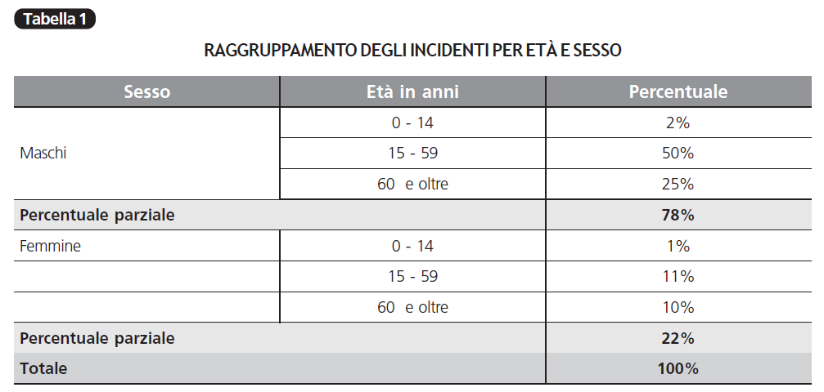
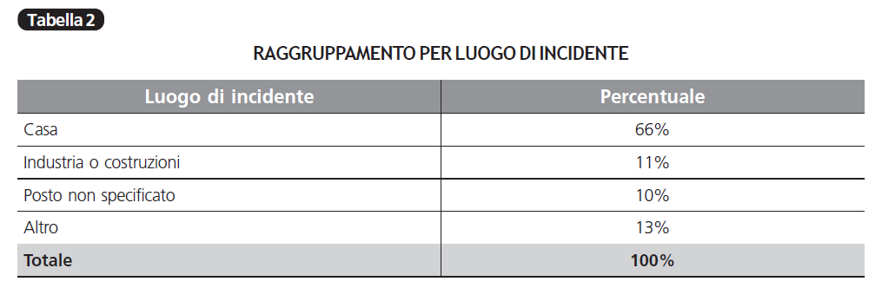

Slide 3
Per garantire la sicurezza nel loro utilizzo è possibile:
Intervenire in fase progettuale
Intervenire sulle modalità di utilizzo (libretto di istruzioni)

Slide 4
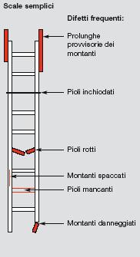
Controlli a vista prima dell’utilizzo:
la presenza ed efficienza dei dispositivi antisdrucciolevoli di appoggio posti all'estremità inferiore dei montanti;
Che le cerniere di unione delle scale doppie siano integre ed efficienti;
che i pioli e/o gradini siano saldamente fissati ai montanti e non presentino deformazioni, e/o fessurazioni (solo su scale in legno);
sulle scale doppie che il dispositivo di trattenuta dei montanti contro l’apertura (catenelle, corde, ecc) siano integri.
Non siano presenti riparazioni di fortuna
Non utilizzare la scala
Se non è integra!!

Slide 5

SCALE PORTATILI
APPOGGIO
DOPPIA
TRASFORMABILE
Su terreno e superficie verticale
Autostabile (su terreno)
Comprende le 2 precedenti

Slide 6
Il libretto di istruzioni….
Le scale portatili costruite secondo la norma UNI EN 131 devono essere accompagnate da un foglio o da un libretto di istruzioni nel quale viene specificato:
le indicazioni utili per un corretto impiego;
le istruzioni per la manutenzione e la conservazione;
gli estremi dei certificati delle prove previste;
una dichiarazione di conformità alla norma tecnica UNI EN 131 parte prima e seconda.

Slide 7
………ed il marchio
Tutte le scale rispondenti alla norma UNI EN 131 devono essere marcate con “EN 131”. Il marchio deve essere indelebile e contenere le seguenti informazioni:
nome del fabbricante e/o del fornitore
tipo di scala
anno e mese di fabbricazione e/o numero di serie
angolo di inclinazione della scala qualora non sia evidente a causa del modo in cui sono
state fabbricate o concepite
il carico massimo ammissibile

Slide 8
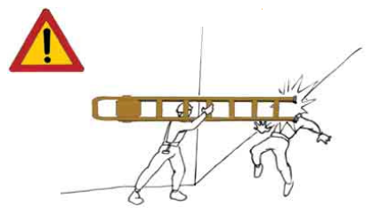
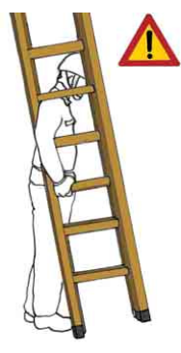
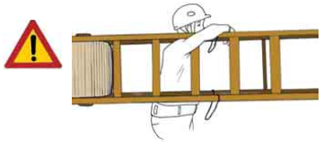
IL TRASPORTO

Slide 9
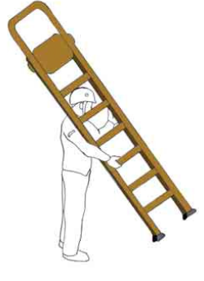

Slide 10
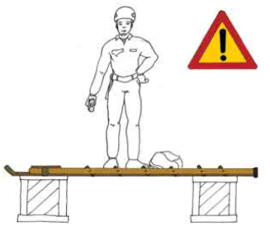
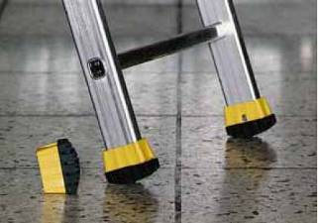

IL POSIZIONAMENTO
Verificare anche i dispositivi anti-sdruciolevoli posti agli estremi superiori (se presenti)
Non utilizzare le scale come passerelle/impalcature
Assicurarsi che non siano possibili scivolamenti (anche chiedendo aiuto ad un’altra persona)

Slide 11
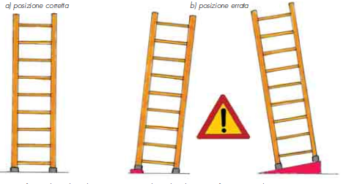
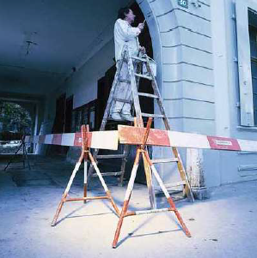
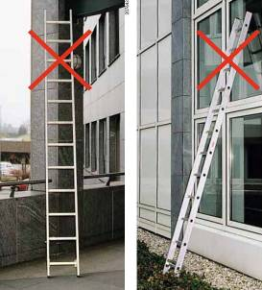

Slide 12
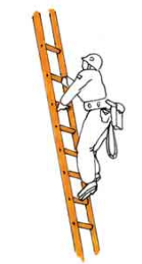
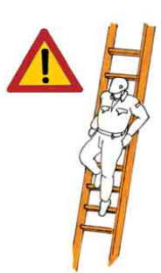
SALITA, UTILIZZO, DISCESA
Viso rivolto verso la scala
Tenersi con entrambe le mani (regola dei 3 appoggi)
Evitare le scarpe con i tacchi
Non trasportare oggetti lungo la scala (facendosi aiutare da terra, utilizzando una borsa, posizionandoli preventivamente, …)
La scala deve essere utilizzata da una persona per volta (anche se doppia a gradini)
Non lasciare cadere oggetti dall’alto (o lanciarli dal basso)
Scendere sempre prima dalla scala prima di compiere qualsiasi spostamento laterale

Slide 13
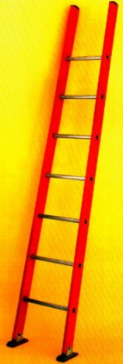
SCALE AD APPOGGIO
Sul mercato sono reperibili differenti tipologie di scale in appoggio: è importante scegliere il tipo di scala idonea in relazione all’attività che deve essere svolta.
Queste scale possono essere ad uno più tronchi
È importante non raggiungere mai gli ultimi 3 gradini

Slide 14
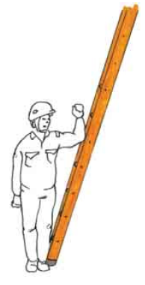
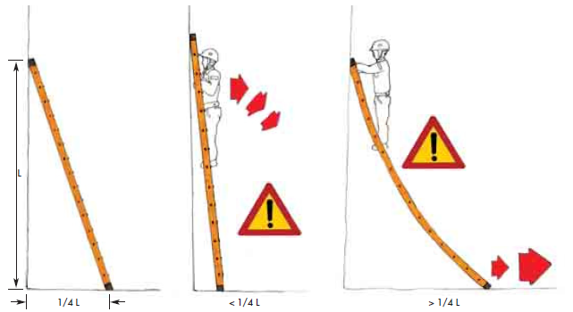
Corretta inclinazione

Slide 15
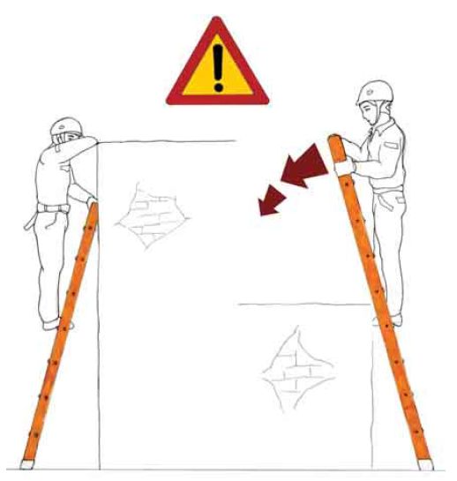
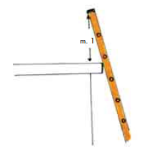
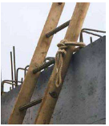
non utilizzare una scala troppo alta per un lavoro troppo in basso;
non utilizzare una scala troppo bassa per un lavoro toppo in alto.

Slide 16
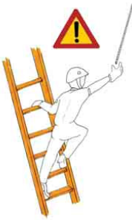
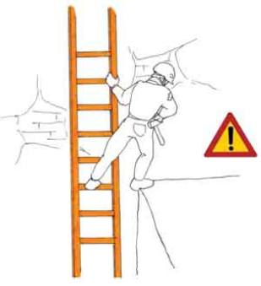

Slide 17
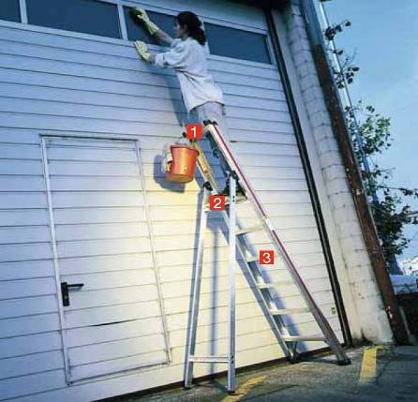
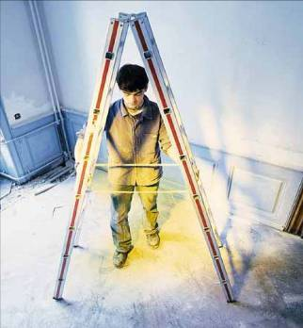
SCALE DOPPIE
La scala doppia più sicura è quella a gradini con piattaforma di stazionamento e dispositivo d’appiglio (1.guardiacorpo).
Le scale doppie a pioli, accessibili da ambedue le parti, sono sprovviste di una piattaforma di stazionamento e di un dispositivo d’appiglio (guardiacorpo), queste scale devono essere scelte di un’altezza tale da evitare di dover salire sugli ultimi tre pioli. Questi tre pioli garantiscono la stabilità della posizione di lavoro.

Slide 18
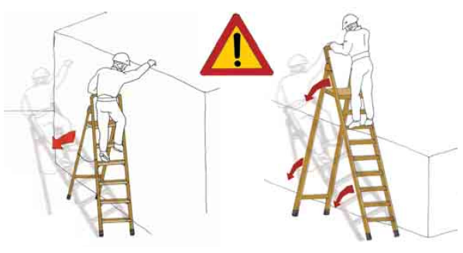

Slide 19
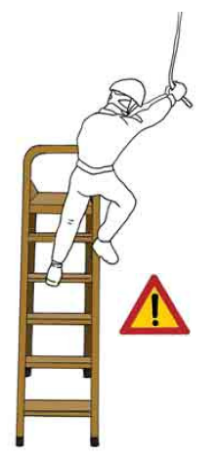
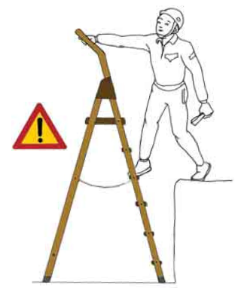

Slide 20
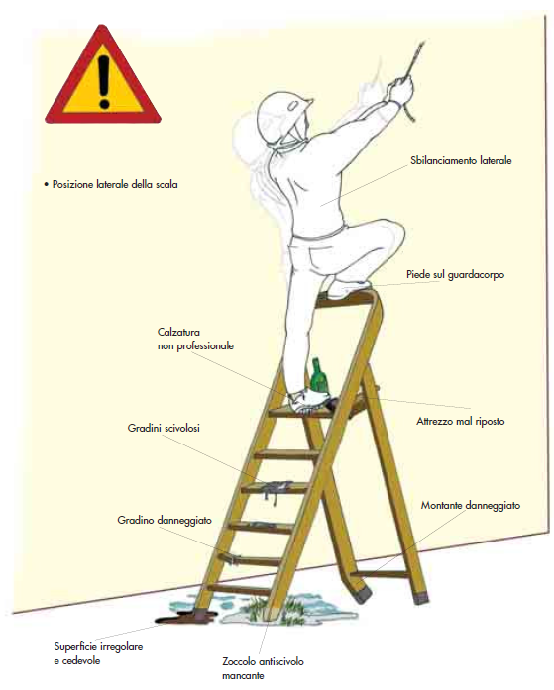
USO SCORRETTO….

Slide 21
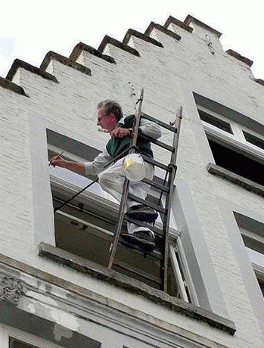
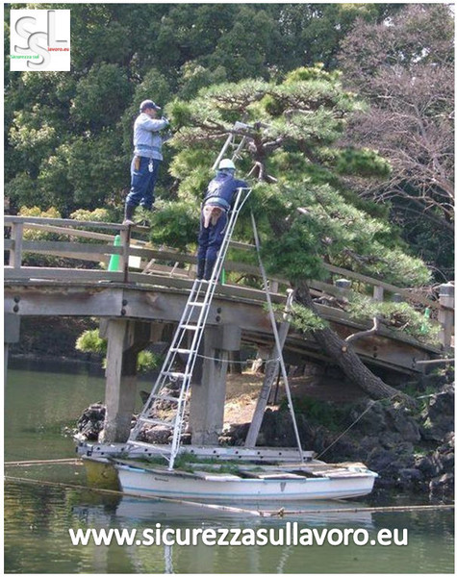
USO SCORRETTO….

Slide 22
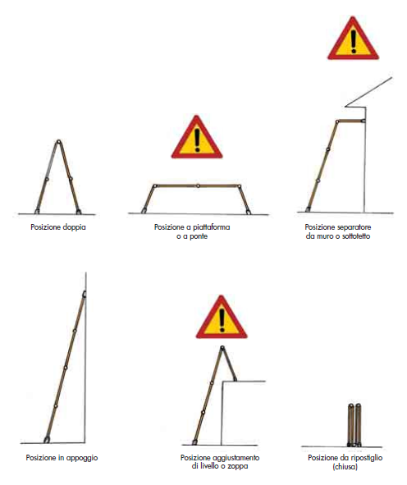
SCALE TRASFORMABILI

Slide 23
MANUTENZIONE
Effettuare le revisioni periodiche secondo le istruzioni del fabbricante, prestando particolare attenzione a:
- controllo della presenza degli zoccoli antiscivolo e della loro integrità;
- controllo dell’integrità dei componenti della scala: montanti, pioli, ecc.;
- controllo degli accoppiamenti tra i vari componenti costituenti la scala.
Laddove la tipologia della scala lo consente, in relazione alle specifiche del fabbricante, eventuali possibili riparazioni devono essere effettuate dal fabbricante o da persona da lui autorizzata.

